Slide 1
Пригадай
д●бут●к
частка
частини
сума
різниця

Slide 2
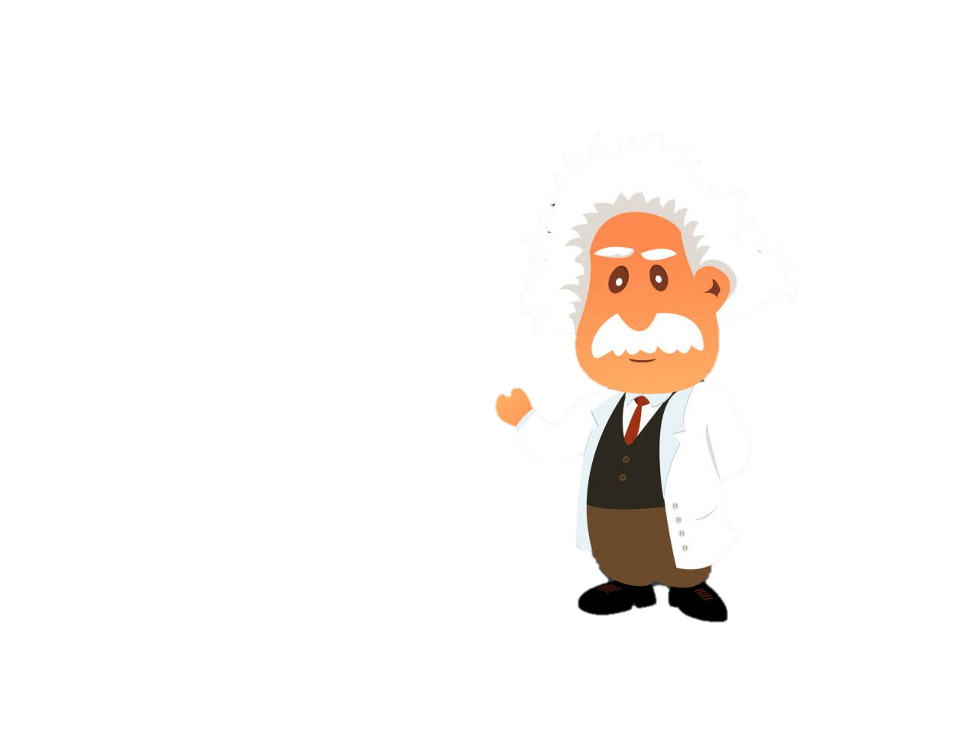
Складіть та розв’яжіть рівняння
До невідомого числа додали
добуток чисел 6 і 7
та одержали результат,
що дорівнює сумі чисел 37 і 45.

Slide 3

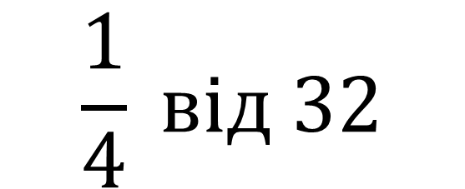

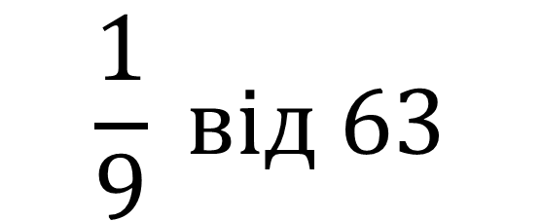
Знайди
$$\frac{1}{9} від 63$$
Ціле, якщо його $\frac{1}{6 } дорівнює 8$
$$\frac{1}{4} від 32$$

Slide 4
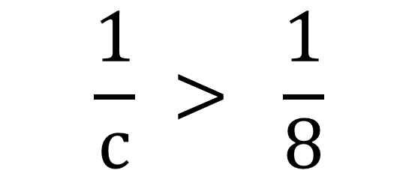
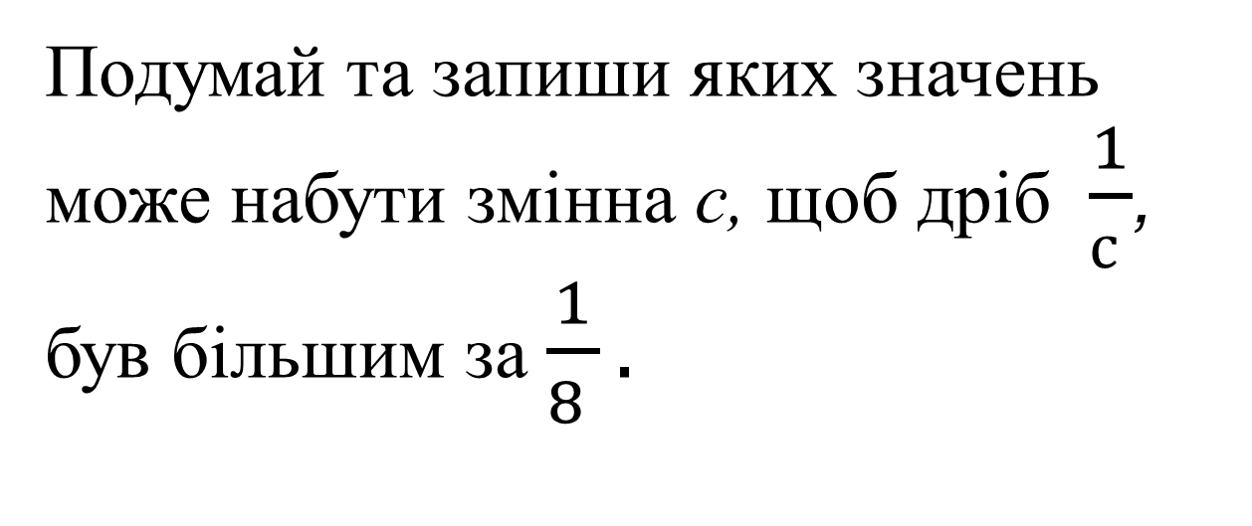
Подумай та запиши яких значень може набути змінна с, щоб дріб $\frac{1}{с }$, був більшим за $\frac{1}{8 }.$
$$\frac{1}{с} > \frac{1}{8}$$
с =

Slide 5

Задача 5 (2) (ст. 99)
С. -
42 д.
$$\frac{1}{7}$$
на ?
См. -

Slide 6

Задача 4 (2) (ст. 98)
С. -
8кг
?кг
$$\frac{1}{2}$$
Ц. -
Таблиця!!!

